Slide 1
GAKUENとは・・・
日本システム技術（株）
JAST

Slide 2
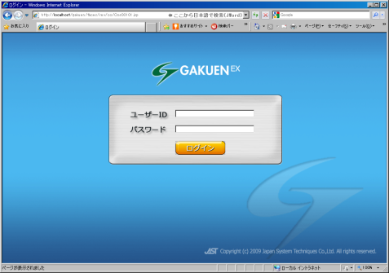
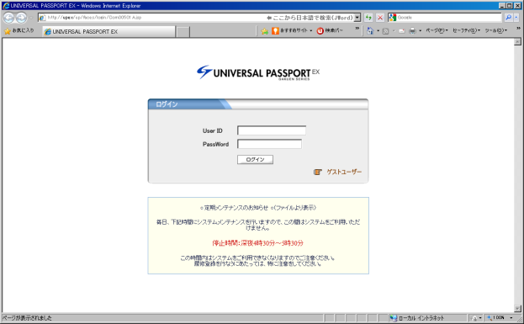
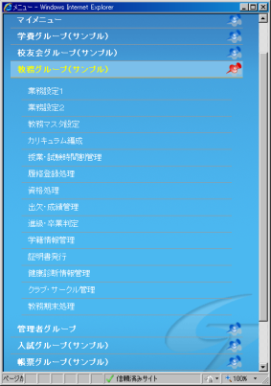
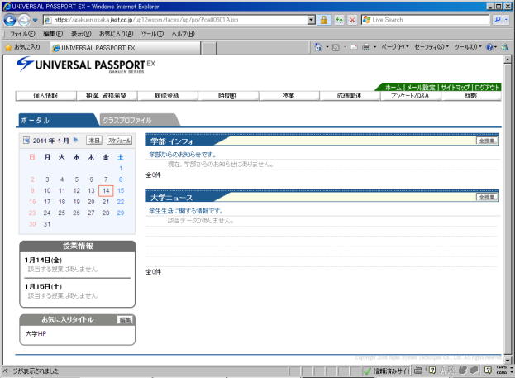
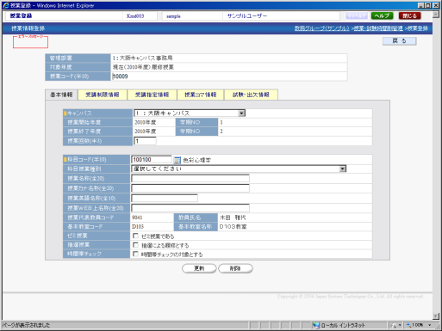



システムの全体像
GAKUENシリーズ製品は、職員様にお使いいただく基幹システムとしての『GAKUEN』と、Web学生支援システムである『UNIVERSAL PASSPORT（UNIPA）』の2つのシステムから成り立っています。
GAKUEN
基幹系
UNIVERSAL PASSPORT
Web系
教員・学生に対する機能は
UNIPAで全て完結！
データベース
サーバ
データベース
サーバ
アプリケーション
サーバ
アプリケーション
サーバ
職員
職員
教員
学生

Slide 3
データ連携
GAKUEN（基幹側）とUNIPA（Web側）ではデータベースを別に保持しています。原則、GAKUEN側のデータを正として日次バッチによりUNIPAへデータを連携し運用しますが、UNIPAにて入力される一部のデータについては、GAKUENへの取り込みを行います。
GAKUEN
UNIPA
データベース
サーバ
データ
置換え
データベース
サーバ
移行ツール
日次バッチ
（随時実行）
アプリケーション
サーバ
アプリケーション
サーバ
データ
置換え
CSV
CSV一括
登録
履修データ
採点データ
出欠データ
等
CSV出力
職員
職員
教員
学生

Slide 4
学科組織
学科組織（マスタ）サンプル一覧
GAKUEN（基幹）では、■■大学様で設置している
学部・学科・コースの情報を体系立ててコード管理します。
大学 １
└学部生 １１
└法学部 １１１
├■■学科 １１１１
└■■学科 １１１２
└経済学部 １１３
└経済学科 １１３１
├ ■■コース １１３１１
└ ■■コース １１３１２
└総合経済政策学科 １１３２
└経済学科 １１３３
├ ■■コース １１３３１
├ ■■コース １１３３２
├ ■■コース １１３３３
└ ■■コース １１３３４
└経営学部 １１４
└経営学科 １１４１
├ ■■コース １１４１１
└ ■■コース １１４１２
└商学科 １１４２
├ … １１５...
└文学部 １１８
└文学科 １１８１
└ ■■専攻 １１８１１
└■■コース １１８１１１
└建築学部 １１Ｇ
└建築学科 １１Ｇ１
大学院 ２
└博士前期課程 ２３
└■■研究科 ２３Ｆ
├ ■■専攻 ２３Ｆ１
├ ■■専攻 ２３Ｆ２
└ …
旧システム
現在■■大学様で管理されている
学生の所属を表す区分の一覧です。
サンプル一覧
●設置区分
├大学
├大学院
├専門職大学院
├短期大学
├その他
├専門学校
├看護学校
├留学生別科
└その他
●学生等区分
├学部生
├修士課程博士課程
├博士前期課程
├博士後期課程
├専門職学位課程
├短期大学生
├通信教育部生
├工業高等専門学校
├生看護専門学校生
├留学生別科生
└その他
●学部
●学科
●コース①
●コース②
各階層毎に１桁のコードで管理します。
付番されたコードは連結して管理され
右の図の様になります。
＜＜付番ルール例＞＞
過去設置学科から順に連番を振り
１０を超えるものに関しては英字で付番します。
学科コードは、最大6階層まで
管理することが可能です。
学科の表示順に関しては、
コード以外に「並び順」を
保持しますので、
後から開講するコースのコードを
気にする必要はありません。
現在開講していないコースなども
ありますが、各入学年度毎に
「配当」という処理を行い、
開講学科コースの管理を行います。
Notes:
廃止学部についても、マスタとしては管理します。
文芸学部の場合、「コース②」があるので、その場合は、６桁のコードがあります。
学科の表示順に関しては、経済学科を例にとる。

Slide 5
所属学科とカリキュラム学科
GAKUENでは、「所属学科組織」と「カリキュラム学科組織」があります。
ここでは、それぞれの役割についてご説明します。
所属学科組織・・・・学生がどの学部・学科・コースに所属しているかを管理するためのものです。
学生数の一覧や学生名簿の出力単位となります。
カリキュラム学科・・カリキュラムや卒業、進級条件が異なるものを管理するためのものです。
例：経済学部 ■■コースのカリキュラムを編入生用のとしても管理する場合・・・
所属学科
カリキュラム学科
大学
└学部生
└法学部
├■■学科
└■■学科
└経済学部
└経済学科
├ ■■コース
└ ■■コース
└総合経済政策学科
大学
└学部生
└法学部
├ ■■学科
└ ■■学科
└経済学部
└経済学科
├ １年次コース
├ ■■コース
└ ■■コース
├ 一般学生
└ 編入生
└総合経済政策学科
表示順は、コード順ではなく、
「並び順」という別の項目で管理しており、
新たにコードを追加しても、並び順を変更すれば、カリキュラム表どおりに表示されます。
本来の学科体系にないものでも、
作成する事が可能です。
そうする事で、カリキュラムや卒業条件を詳細に管理することが可能となります。
所属学科組織とカリキュラム学科組織を必ずしも分ける必要はありません。
例えば、経済学部 経済学科は、２年生の時にコース変更するという場合、
１年次用の「学科・コース」を設け、学科・コース決定時に学籍異動を行う運用となります。

Slide 6
学科マスタと配当
所属学科組織マスタとカリキュラム学科組織マスタを、各入学年度に割り当てる作業を
配当と呼んでいます。 例：経済学科の内容が、２０１１年度から変更するとした場合
所属学科組織（マスタ）
所属学科組織配当
カリキュラム学科組織（マスタ）
カリキュラム学科組織配当
大学 １
└学部生 １１
└法学部 １１１
├法律学科 １１１１
└国際関係法学科 １１１２
└経済学部 １１３
└経済学科 １１３１
├ ■■コース １１３１１
└ ■■コース １１３１２
└総合経済政策学科 １１３２
└経済学科 １１３３
├ △△コース １１３３１
├ △△コース １１３３２
├ △△コース １１３３３
└ △△コース １１３３４
２０１０年度入学生
大学 １
└学部生 １１
└法学部 １１１
├法律学科 １１１１
└国際関係法学科 １１１２
└経済学部 １１３
└経済学科 １１３１
├ ■■コース １１３１１
└ ■■コース １１３１２
└総合経済政策学科 １１３２
配当
配当
２０１１年度入学生
大学 １
└学部生 １１
└法学部 １１１
├法律学科 １１１１
└国際関係法学科 １１１２
└経済学部 １１３
└経済学科 １１３３
├ △△コース １１３３１
├ △△コース １１３３２
├ △△コース １１３３３
└ △△コース １１３３４
└総合経済政策学科 １１３２
※ 青文字：２０１０年度入学生向け学科組織
赤文字：２０１１年度入学生向け学科組織
黒文字：１０－１１年度変更無し
※ （ ）は、カリキュラム学科組織の場合
ここでは一部抜粋していますが、所属学科組織マスタには過去に開設した全ての学科コースが登録されています。
Notes:
実際は、２００５年で経済学科の内容は変更されています。

